Slide 1


瑞安市新纪元实验学校 陈奕歌等

Slide 2
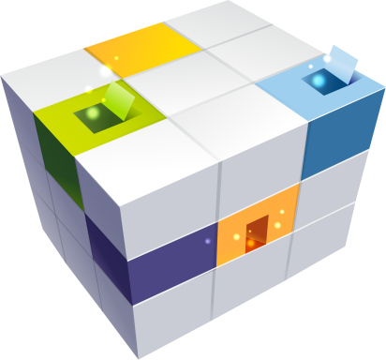

快乐魔方十级学具的研发
学具研发背景
学具研发过程
学具研发成功
成果得到肯定

Slide 3
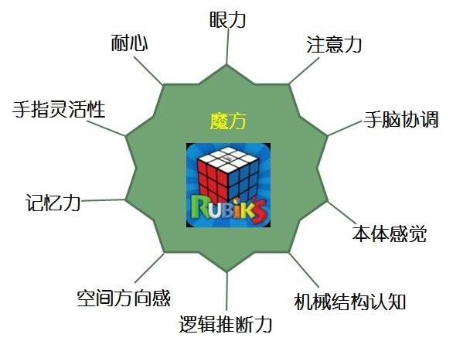
一、学具研发背景：
魔方训练优势：十大能力提升

Slide 4
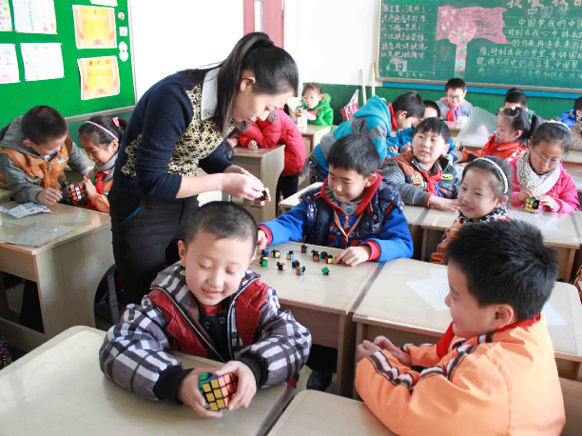
一、学具研发背景：
魔方好玩难学
想学的人很多，半途退出的人很多。

Slide 5
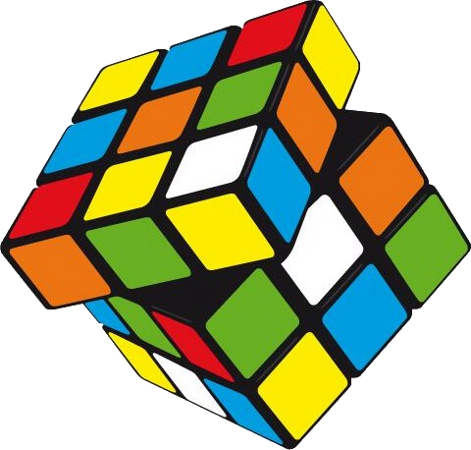
一、学具研发背景：
魔方难学原因
经我们团队长期研究，终于发现主要是色块干扰严重。

Slide 6
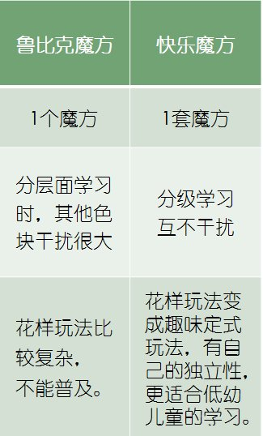
二、学具研发过程：
分级设计魔方

Slide 7
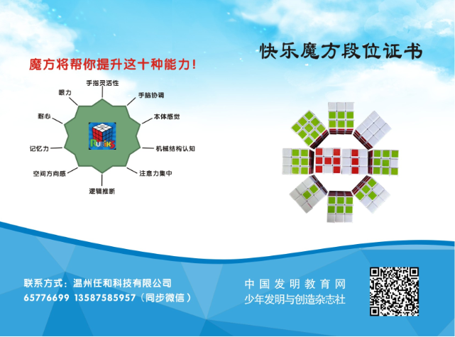
二、学具研发过程：
升级进行考核
快乐魔方十级课程对魔方学习进行考核，并颁发证书。考核分升级和晋段两大类，适用于魔方初学者和魔方竞技者。

Slide 8
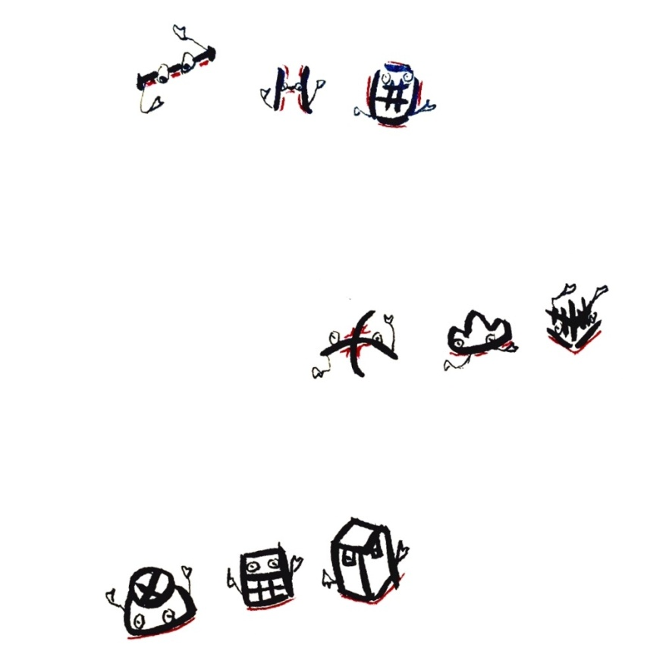
二、学具研发过程：
魔方歌曲助学：
一级杠 二级嗨 三级九宫全
四级加 五级山 六级高围墙
七级包 八级窗 九级四面框
玩法多 十级强 天天笑朗朗

Slide 9
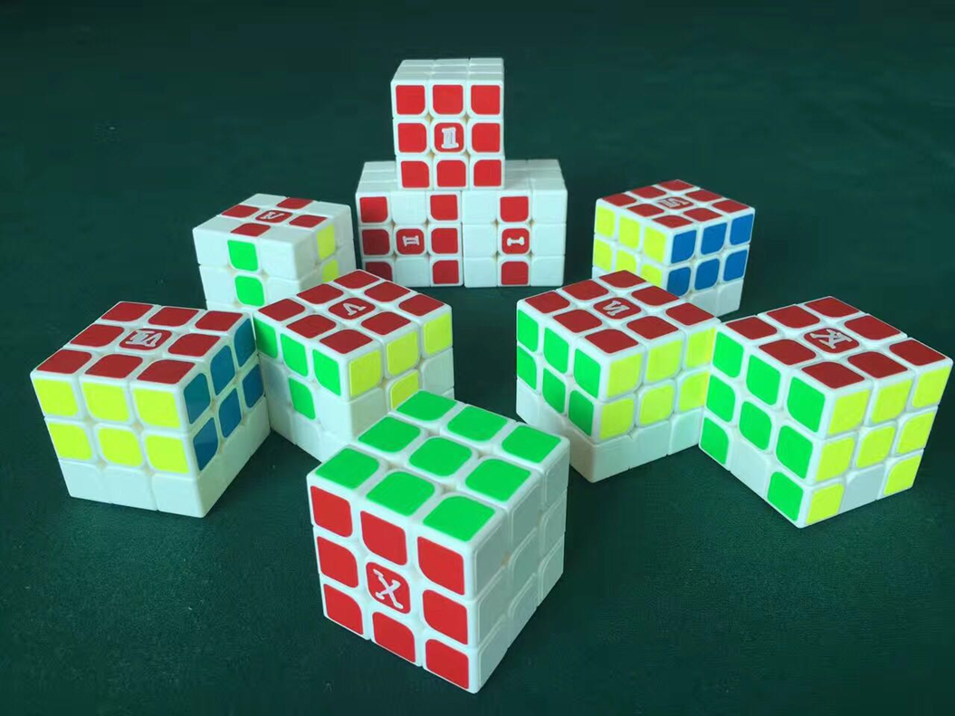
三、 学具研发成功：
快乐魔方十级学具：

Slide 10
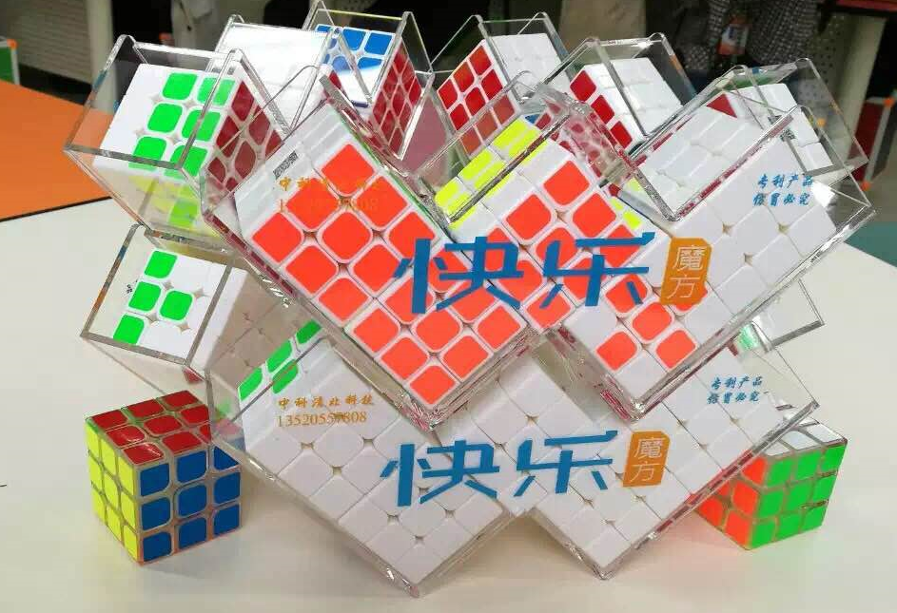
三、 学具研发成功：
包装设计优化

Slide 11
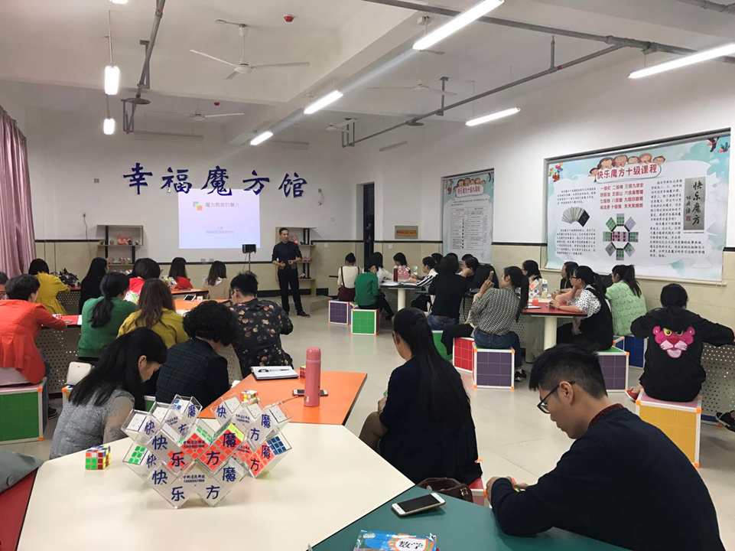
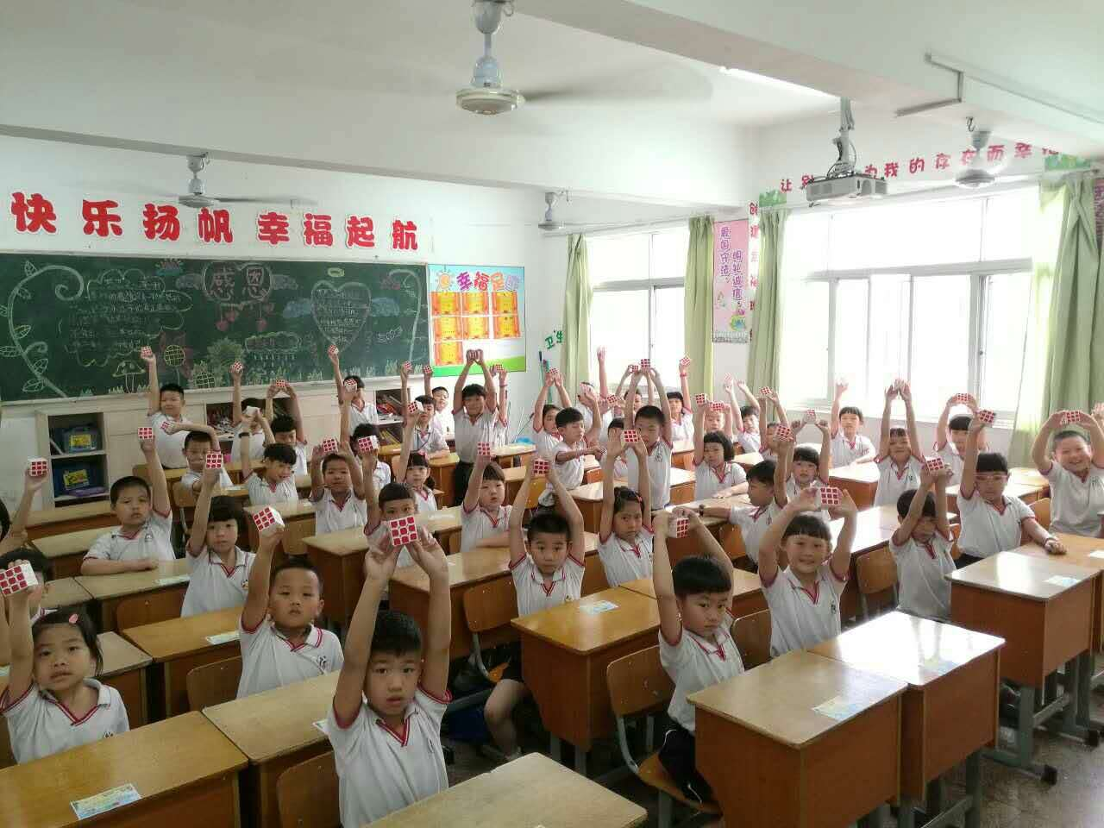
三、 学具研发成功：
进入学校课程
目前，已有11个学校，3000多学生使用十级魔方课程。

Slide 12
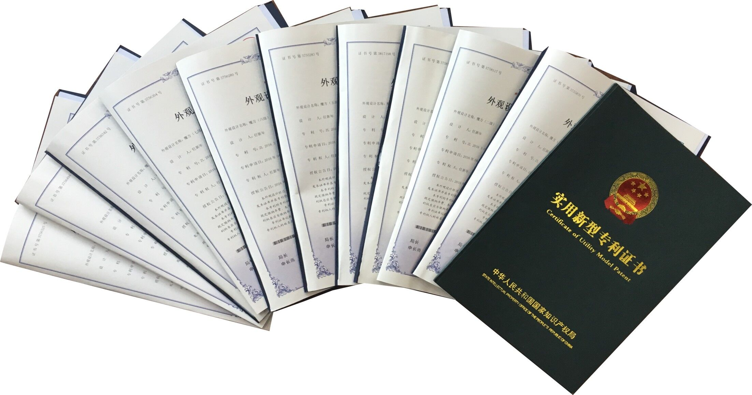
四、成果得到肯定：
获得国家专利
快乐魔方十级课程由新纪元幸福创客空间顾问李鹏、任新年老师独创，配套有获国家十一项专利的十级魔方学具，是一种最新的学习魔方方法。

Slide 13
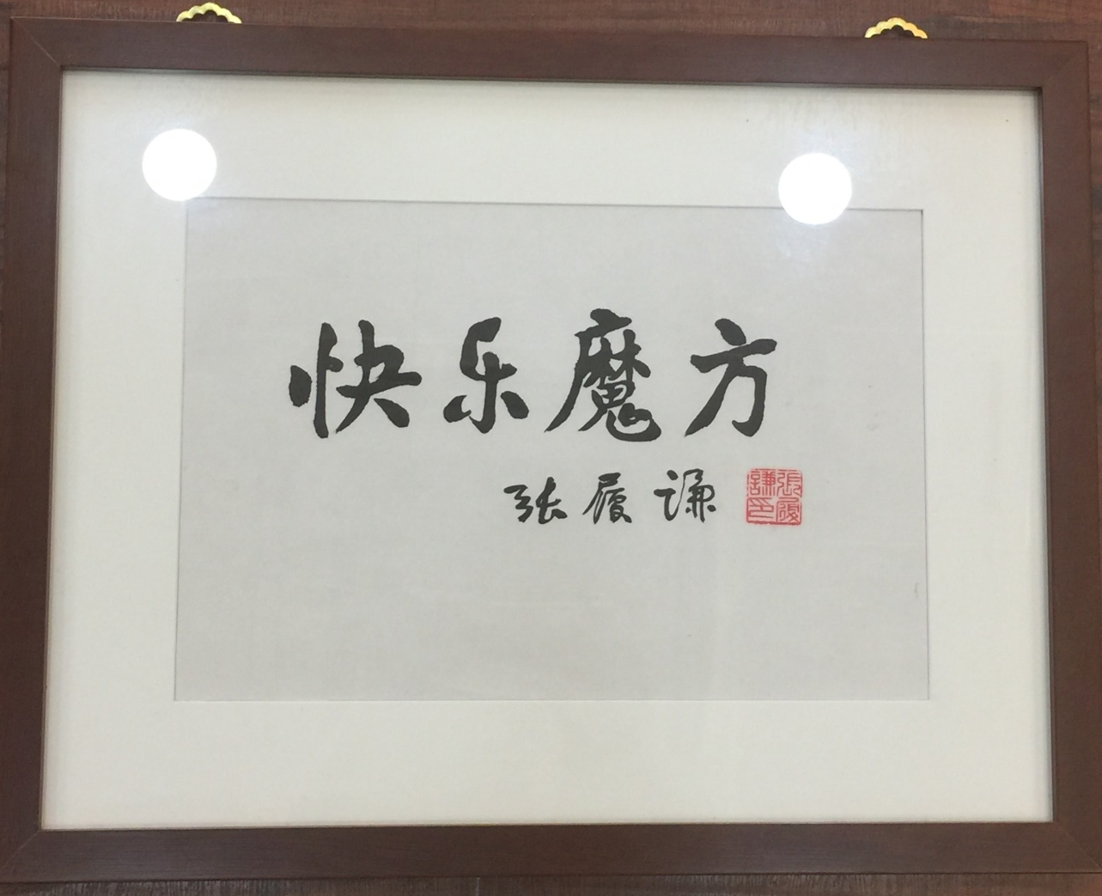
四、成果得到肯定：
院士题词勉励

Slide 14
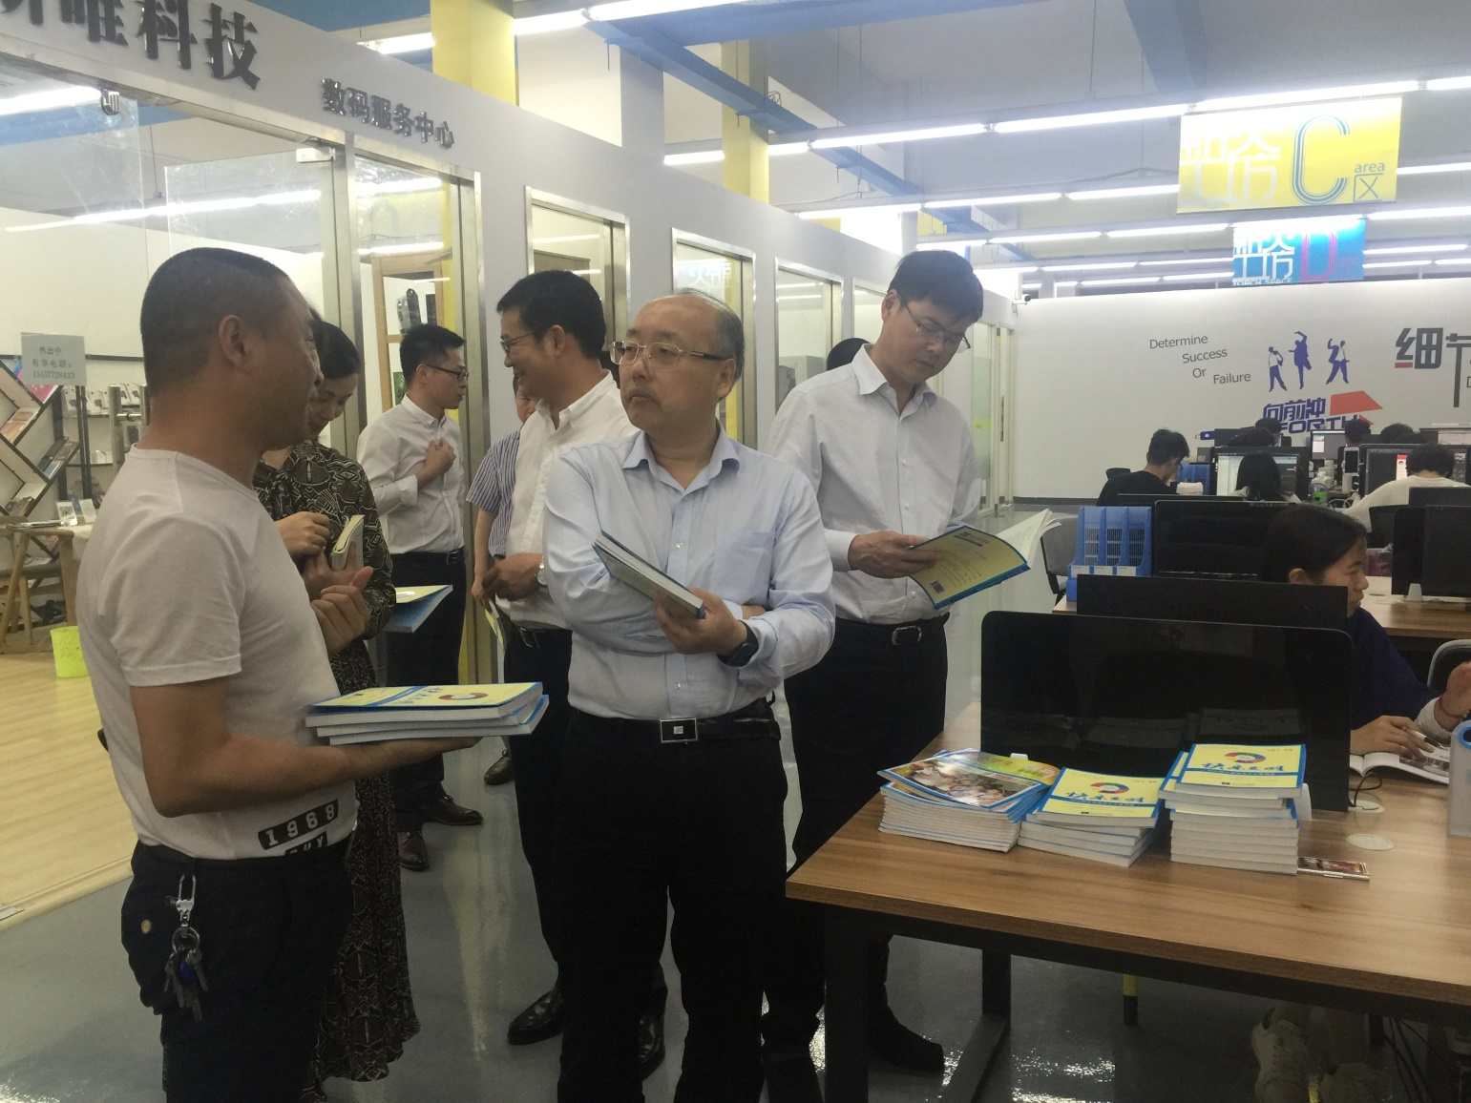
四、成果得到肯定：
科技厅长点赞

Slide 15
谢谢大家！
瑞安市新纪元实验学校 陈奕歌等

